Slide 1
《安徽·中考帮》物理
第一部分 安徽中考考点过关
第五讲 机械运动 运动和力

Slide 2
第三节 运动和力

Slide 3
目录（安徽·中考帮）
考点 1 运动和力的关系
考点 2 二力平衡
考点帮
命题角度1 惯性
命题角度2 平衡力与相互作用力的辨析
命题角度3 受力分析
命题角度4 分析受力的物体如何运动
方法帮
实验帮
实验1 探究阻力对物体运动的影响
实验2 探究二力平衡的条件
拓展帮
从教材到中考 平衡态的受力分析

Slide 4
考点帮

Slide 5
考点 1
运动和力的关系
阻力
1.阻力对物体运动的影响:运动的物体之所以会停下来,是因为受到了_______的作用.
2.牛顿第一定律
(1)内容:一切物体在没有受到外力作用的时候,总保持 状态或 状态.也称惯性定律.
(2)牛顿第一定律是在大量经验事实的基础上,通过“实验+推理”(理想实验)的方法抽象概括出来的,不能通过实验直接证明.
3.惯性
(1)定义:一切物体都有保持 不变的性质,叫作惯性.
匀速直线运动
静止
原来的运动状态

Slide 6
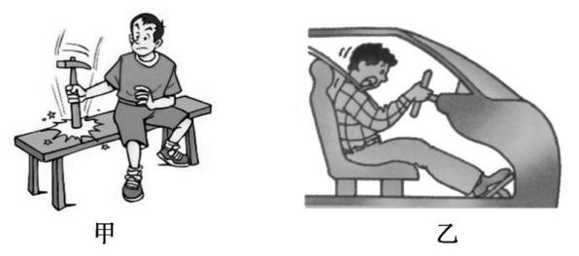
考点 1
运动和力的关系
质量
(2)影响因素:惯性是物体的固有属性,其大小只与物体的 有关.物体的 ,惯性就越大,运动状态就越 改变.
(3)应用
ⅰ.利用惯性:跳远运动员助跑,紧固锤头(图甲)等.
ⅱ.防止惯性的危害:汽车的刹车系统、安全带(图乙)、安全气囊等.
4.运动和力的关系:物体的运动不需要力来维持,力是物体运动状态 的原因.
质量越大
难
改变

Slide 7
考点 2
二力平衡
1.平衡状态:物体受到几个力的作用时,如果保持 状态或_____________状态,就说这几个力相互平衡,物体处于平衡状态.
2.二力平衡的条件:作用在 物体上的两个力,大小 、方向 ,且在 上.(即同体、等大、反向、共线)
3.同一直线上力的合成
(1)合力和分力:如果一个力产生的作用效果与几个力共同作用产生的效果相同,那么这个力就叫作那几个力的 ,组成合力的每一个力叫作 .
静止
匀速直线运动
同一
相等
相反
同一条直线
合力
分力

Slide 8
考点 2
二力平衡
(2)同一直线上的两个力的合成规律
ⅰ.同一直线上方向相同的两个力的合力,大小等于这两个力的大小之 ,方向跟这两个力的方向 ;
ⅱ.同一直线上方向相反的两个力的合力,大小等于这两个力的大小之 ,方向跟较 的力的方向相同.
和
相同
差
大

Slide 9
考点 2
二力平衡
得分指南
1.一切物体在任何情况下都有惯性.惯性的大小只与物体的质量有关,与物体是否受力、运动状态等因素无关.惯性是物体的一种属性,不是力,因此不能说“产生了惯性”“受到惯性作用”或“在惯性的作用下”,应表述为“物体具有惯性”;将“惯性”表述成“惯性力”也是错误的.
2.物体有保持运动状态不变的性质——惯性,力有改变物体运动状态的作用效果,惯性(质量)和力这两个因素共同决定了物体的运动如何变化.

Slide 10
考点 2
二力平衡
得分指南
3.本节的研究对象都可以看作一个有质量的点,称作“质点”,其受到的力都可以看作是作用在表示该研究对象的一个点上;质点的平衡状态包括静止状态和匀速直线运动状态.杠杆不可以看作质点,杠杆的平衡状态包括静止状态和匀速转动状态.

Slide 11
考点 2
二力平衡
得分指南
4.物体在非平衡力作用下的运动
(1)静止的物体将沿合外力的方向开始运动.
(2)当物体的运动方向与合外力方向相同时,物体做加速运动;当物体的运动方向与合外力方向相反时,物体做减速运动.
(3)当物体的运动方向与合外力方向间夹角不为零时,物体的运动方向发生改变,做曲线运动;当合外力方向与物体的运动方向始终垂直时,物体速度方向变化,速度大小不变.

Slide 12
考点 2
二力平衡
失分警示
判断以下命题的正误.
1.高速飞行的子弹射入靶子后静止,惯性消失. ( )
2.火箭升空的过程中,速度增大,惯性不变. ( )
3.足球被踢出后能继续飞行,是因为受到了惯性力. ( )
4.如下两图中,棋子、硬纸片被击出说明力是物体运动的原因,上面的棋子、砝码下落是因为具有惯性. ( )
✕
✕
✕
✕

Slide 13
考点 2
二力平衡
失分警示
5.根据牛顿第一定律,物体静止时一定不受力的作用,物体受力时一定不能静止. ( )
6.物体速度为零时,一定处于静止状态,受力平衡. ( )
7.手握竖直的玻璃杯静止时,手对玻璃杯的握力与玻璃杯的重力是一对平衡力. ( )
8.如图所示,人推墙时,人对墙的力和墙对人的力是一对平衡力. ( )
✕
✕
✕
✕

Slide 14
考点 2
二力平衡
失分警示
9.叠放在水平桌面上的两个物体静止时,下面的物体所受的重力和桌面对它的支持力是一对平衡力. ( )
10.叠放的两个物体静止时,上面的物体所受的重力和支持力一定是一对平衡力. ( )
11.用水平力推静止在水平地面上的汽车,汽车不动,则推力小于静摩擦力.
( )
✕
✕
✕

Slide 15
方法帮

Slide 16
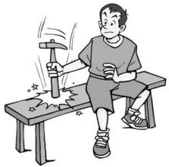
命题角度 1
惯性
类型1 应用惯性解释生活中的现象
例1 [2020芜湖三模]子弹被打出枪膛后还能继续高速飞行,这是因为_________
________.
子弹具有
惯性
例2 [2020湖南株洲]锤头松动了,要把锤头和锤柄套紧,人们常采用撞击锤柄下端的方法,如图.这主要是因为下列哪一个物体具有惯性 （ ）
A.手 B.锤柄 C.凳子 D.锤头
D

Slide 17
命题角度 1
惯性
类型2 惯性大小的影响因素
例3 [2020合肥肥东县模拟]同一物体在月球表面受到的重力是在地球表面所受重力的六分之一,同一个人在月球上比在地球上能跳得更高,在月球上人的惯性和在地球上相比 (选填“变大”“变小”或“不变”).
不变

Slide 18
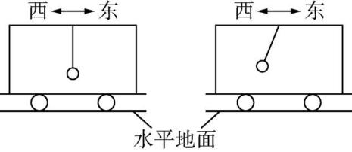
命题角度 1
惯性
提分特训
1.[2019池州贵池区三模]一个高空探测气球以3 m/s的速度匀速上升,若有仪器零件从气球上脱落,则该零件刚脱落时会 (选填“立即下落”“静止不动”或“向上运动”).
2.[2020广东广州]金属球用细绳挂在车厢内,并相对于车静止,位置如图1所示.下列选项中能导致球突然从如图1位置变成如图2位置的是 ( )
A.车向西起动
B.车做匀速直线运动
C.车向东直线运动时加速
D.车向东直线运动时减速
向上运动
C

Slide 19
命题角度 1
惯性
提分特训
3.[2020合肥45中三模]当行驶中的汽车遇到意外情况时多数需要减速,有关汽车在减速过程中的惯性知识的理解,下列说法正确的是 ( )
A.紧急刹车时,汽车是由于具有惯性而减速
B.为防止汽车突然减速对乘客造成伤害,乘客可系上安全带,这样可以减小惯性
C.汽车在高速行驶过程中不容易停下来,是因为汽车速度大导致惯性变大
D.汽车超载时不容易减速是由于超载会增大汽车的惯性
D

Slide 20
命题角度 2
平衡力与相互作用力的辨析
例4 如图所示,A、B、C是三个相同的正方体木块,分别用大小相等、方向相反的拉力F₁、F₂拉它们,它们仍在水平桌面上静止,则 ( )
A.A对B的压力与桌面对B的支持力是一对平衡力
B.桌面对B的摩擦力与F₁是一对平衡力
C.C的重力与C对桌面的压力是一对平衡力
D.F₁与F₂是一对相互作用力
B

Slide 21
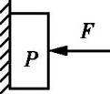
命题角度 2
平衡力与相互作用力的辨析
例5 如图所示,用水平作用力F将物体P压在竖直的墙上,物体P沿墙匀速下滑,物体的重力为G,墙对物体的弹力为F_{N}、摩擦力为f,物体对墙的压力为F_{N}′、摩擦力为f′,则下列说法正确的是 ( )
A.F_{N}和F是一对平衡力
B.F_{N}′和F是一对平衡力
C.G和f′是一对作用力和反作用力
D.G和f是一对作用力和反作用力
A

Slide 22
命题角度 2
平衡力与相互作用力的辨析
例6 [2020合肥行知学校三模]如图甲所示,物体A、B在拉力F₁的作用下一起向右做匀速直线运动,图乙和图丙分别画出了A和B受力的示意图,关于这些力之间的关系,下列分析正确的是 ( )
A.F₁与F₂是一对相互作用力
B.F₂与F₃是一对相互作用力
C.F₃与F₄是一对相互作用力
D.F₄与F₁是一对相互作用力
【思路分析】 题目中给出了物体A、B受力的示意图,图中的F₁、F₂、F₃、F₄分别表示什么力?
B

Slide 23
命题角度 2
平衡力与相互作用力的辨析
提分技法
平衡力和相互作用力的对比
平衡力的核心是一种“数学关系”,即两个力大小相等、方向相反、作用在一条直线上,当作用在一个物体上的两个力满足上述关系时,合力等于零,作用效果相互抵消,就产生了“平衡”的效果;由于它是一种“数学关系”,因此平衡力对力的类别没有限制,两个力之间也不具有必然的依赖性,而且当物体受到多个力的作用时,同一个力可以有不同的平衡力.

Slide 24
命题角度 2
平衡力与相互作用力的辨析
提分技法
相互作用力强调两个力的“物理关系”,即两个物体发生相互作用,表现为两个物体各施加给对方一个力,因此这两个力必然是同类的力,且一一对应、彼此依赖;“大小相等、方向相反、作用在一条直线上、作用在不同物体上”是相互作用力的性质,不满足这些性质的两个力不是一对相互作用力,但满足这些性质的两个力也不一定是一对相互作用力.

Slide 25
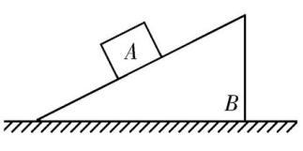
命题角度 3
受力分析
例7 [2020阜阳实验中学一模]如图,物体A静止在斜面B上,斜面B静止在水平地面上.下列说法正确的是 ( )
A.物体A受到4个力的作用
B.物体A受到的合外力不为零
C.斜面B与地面间没有摩擦力的作用
D.物体A的重力和斜面B对物体A的支持力是一对平衡力
C

Slide 26
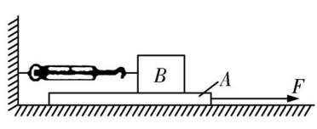
命题角度 3
受力分析
例8 [2020合肥肥东县模拟]如图所示,用3 N的水平力F拉着长木板A在水平地面上匀速向右运动,木块B静止不动,此时与木块B连接的弹簧测力计示数为2 N.下列说法正确的是 ( )
A.B受到的摩擦力大小为2 N,方向水平向左
B.如果增大F,则B受到A的摩擦力也增大
C.木板A受到的拉力F和地面对A的摩擦力是一对平衡力
D.A受到地面的摩擦力为1 N
D

Slide 27
命题角度 3
受力分析
提分技法
受力分析的要点总结
(1)确定研究对象,即各个力的受力物体,有时要运用“整体法”或“隔离法”.
(2)确定研究对象受到了哪些力:
ⅰ.一般先分析“场力”,如地球附近的物体都要受到重力,电场中的电荷要受到电场力,磁场中的磁体要受到磁场力等;
ⅱ.然后分析与研究对象接触的物体施加的弹力,如压力、拉力、支持力等,判断的依据有物体是否发生了形变或物体是否因受到其他的力(如重力)而挤压、拉伸其他物体等;

Slide 28
命题角度 3
受力分析
提分技法
ⅲ.最后分析摩擦力,如果相互挤压的物体间有相对运动或相对运动趋势,则存在摩擦力.
(3)根据物体的运动状态来判断各个力的关系:若物体静止或做匀速直线运动,则物体受力平衡,所受合力为零;若物体做加速、减速或曲线运动,则物体受力不平衡,所受合力不为零.
(4)还可以对物体的受力和运动进行“正交分解”,若物体在某个方向上速度保持为零或做匀速直线运动,则物体在该方向上受力平衡,该方向上的力的合力为零.

Slide 29
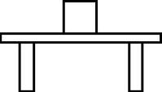
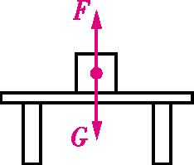
命题角度 3
受力分析
例9 [2009安徽,21]物体间力的作用是相互的.实验表明,两个物体间的相互作用力总是大小相等,方向相反.如图所示,一个物体静止地放在水平桌面上.
(1)画出物体所受各力的示意图.
(2)试推证:物体对桌面的压力与物体受到的重力大小相等.
解:(2)物体静止,处于平衡状态,所以物体受到的重力和支持力是一对平衡力,大小相等
桌面对物体的支持力和物体对桌面的压力是一对相互作用力,大小相等
因此物体对桌面的压力和物体受到的重力大小相等

Slide 30
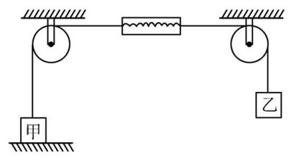
命题角度 3
受力分析
提分特训
4.[2020黑龙江龙东地区]如图,甲物重15 N,乙物重 5 N,甲、乙均静止,不计测力计自重,则测力计示数为 ( )
A.5 N B.10 N C.15 N D.20 N
A

Slide 31
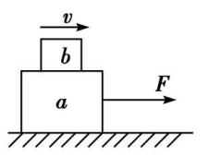
命题角度 3
受力分析
提分特训
5.[2019合肥包河区一模]如图所示,木块a放在粗糙水平桌面上,重力为10 N的木块b放在木块a上面,两木块在F=15 N的水平拉力的作用下一起向右做匀速直线运动.不计空气阻力,下列分析正确的是 ( )
A.木块a所受的合力不为零
B.木块b受到木块a的支持力为10 N
C.木块b在水平方向上受到向左的摩擦力
D.木块a在水平方向上受到的向左的摩擦力大于15 N
B

Slide 32
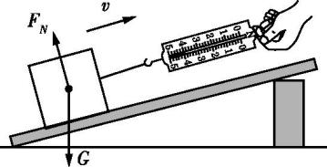
命题角度 3
受力分析
提分特训
6.如图,用弹簧测力计沿斜面拉动木块,使木块沿斜面向上做匀速直线运动,图中已画出木块在运动过程中受到的重力和支持力的示意图(木块所受其他力未画出),下列说法正确的是 ( )
A.木块受到的重力和斜面对木块的支持力是一对平衡力
B.弹簧测力计对木块的拉力和斜面对木块的摩擦力是一对平衡力
C.木块对弹簧测力计的拉力和手对弹簧测力计的拉力是一对相互作用力
D.木块对斜面压力的大小和木块受到重力的大小不相等
D

Slide 33
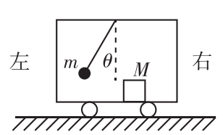
命题角度 3
受力分析
提分特训
7.在汽车中的悬线上挂一个小球,当汽车运动时,悬线与竖直方向成某一固定角度,如图所示;若在汽车底板上还有一个跟其相对静止的物体M,则关于汽车的运动情况和物体M的受力情况的说法正确的是 ( )
A.汽车一定向右做加速运动
B.汽车一定向左做加速运动
C.M除受到重力、底板的支持力作用外,还一定受到向右的摩擦力作用
D.M除受到重力、底板的支持力作用外,还可能受到向左的摩擦力作用
C

Slide 34
命题角度 4
分析受力的物体如何运动
例10 如图所示,一个小球从竖直立在地面上的轻弹簧的正上方自由下落,接触弹簧后将弹簧压缩(弹簧不会被压至最短),不计空气阻力,在弹簧被压缩的过程中,小球所受合力大小的变化情况是
,小球的速度的变化情况是 .
先变小后变大
先变大后变小

Slide 35
命题角度 4
分析受力的物体如何运动
例11 如图所示是小明乘坐电梯的过程中对轿厢地板的压力与时间的关系,已知0~t0时间内电梯静止,t₀时刻电梯开始上升,下列说法中错误的是 ( )
A.小明的重力大小为F₀
B.t₀~t₁时间内小明受到的合力方向与运动方向相同
C.t₁~t₂时间内小明一定做匀速直线运动
D.t₂~t₃时间内小明一定随电梯下降
D

Slide 36
实验帮

Slide 37
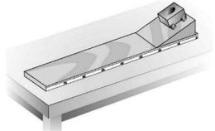
实验 1
探究阻力对物体运动的影响
例4 用如图所示的实验装置研究“阻力对运动的影响”,两次实验中,水平木板上一次铺有棉布,一次不铺棉布.
(1)让小车从斜面上滑下后沿水平面运动,是为了使小车在竖直方向上受到的____力和 力相平衡,其作用效果相互抵消,相当于小车只受水平方向上的摩擦力作用.
重
支持

Slide 38
实验 1
探究阻力对物体运动的影响
(2)每次都让小车从同一个斜面的同一高度处由静止开始滑下,是为了使小车滑到斜面底端时具有相同的 .
(3)实验中通过改变 来改变小车所受的阻力大小.
(4)实验中发现,水平木板上不铺棉布时小车运动的距离较 ,说明水平面越光滑,小车受到的摩擦力越 ,速度减小得越 .
(5)在此实验的基础上进行合理的推理,可以得到:运动的物体不受外力时,它将 .
速度
接触面的粗糙程度
远
小
慢
永远运动下去

Slide 39
实验 1
探究阻力对物体运动的影响
补充设问
(6)本实验通过探究“阻力对运动的影响”来研究“力与运动的关系”,可以说明力是 物体运动状态的原因.为什么不通过探究“推力对运动的影响”来研究“力与运动的关系”?请说出一条理由:________________________
________________________________________________________.
(7)本实验为 定律提供了实验支持.
(8)两次实验中,小车滑到斜面底端时的动能 ,小车在水平面上运动过程中克服阻力做的功 .(均选填“相等”或“不相等”)
改变
推力不容易测量(或推力
不容易控制,或不容易控制物体在某个方向上只受推力作用)
牛顿第一
相等
相等

Slide 40
实验 1
探究阻力对物体运动的影响
命题归纳
1.控制变量法的应用:①让小车从同一斜面的同一高度处由静止滑下,控制小车到达水平面时的速度相同;
②通过改变水平面的表面材料来改变接触面的粗糙程度,从而控制小车在水平面上受到的阻力不同.
2.转换法的应用:用小车在水平面上运动的距离显示阻力对运动的影响;运动距离越小,说明阻力对运动的影响越大.
3.让小车沿水平面运动的原因:使小车在竖直方向上受到的重力和支持力平衡,水平方向上只受摩擦力.

Slide 41
实验 1
探究阻力对物体运动的影响
命题归纳
3.让小车沿水平面运动的原因:使小车在竖直方向上受到的重力和支持力平衡,水平方向上只受摩擦力.
4.小车运动到斜面底端继续运动的原因:小车具有惯性.
5.小车最终停下来的原因:小车受到阻力(力可以改变物体的运动状态).
6.科学推理法(理想实验)的应用:水平面越光滑,小车运动的距离就越远,由此推理出,小车在不受力时将永远运动下去.
实验结论:
①物体受到的阻力越小,速度减小得就越慢,在初速度相同时,运动得越远.
②运动的物体不受力时,将永远运动下去.

Slide 42
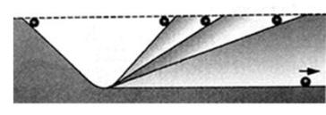
实验 1
探究阻力对物体运动的影响
情景拓展
1.实验中的能量转化:小车滑下斜面的过程中,主要是重力势能转化为动能;小车在水平面运动的过程中,动能转化为内能.
2.伽利略的理想实验:理想情况下,从左侧光滑斜面的某一高度处静止滚下的小球会沿右侧光滑斜面上升到与左侧下落点等高的位置;右侧斜面坡度越小,小球在右侧斜面上滚动得越远、运动时间越长;如果右侧是水平面,则小球永远无法到达与左侧等高的位置,将一直运动下去.(如图)

Slide 43
实验 2
探究二力平衡的条件
例2 在探究“二力平衡的条件”实验中,小明采用的实验装置如图所示.
(1)实验中,若小明向左盘和右盘同时加入一个质量相等的砝码,则木块两边所受的拉力 (选填“相等”或“不相等”),木块处于静止状态.小明再把右盘中的砝码换成一个质量较大的砝码时,发现木块仍然处于静止状态,出现这种现象的原因是 ;于是他把木块换成小车,并换用较
(选填“光滑”或“粗糙”)的实验桌面,继续完成实验.
(2)在左右两盘放入质量相等的砝码,再将小车水平扭转一定角度,松手后,观察小车运动状态,这样做的目的是探究 .
相等
桌面与木块间的摩擦较大
光滑
不在同一直线上的两个力是否能平衡

Slide 44
实验 2
探究二力平衡的条件
(3)小明用轻质硬纸片代替图中的木块,在两端的小盘中加入质量相等的砝码,硬纸片保持静止;用剪刀将硬纸片从中间剪开,发现分开后的硬纸片向相反方向运动,由此可以得到二力平衡的又一个条件:______________________________.
两个力必须作用在同一物体上

Slide 45
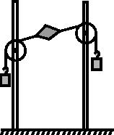
实验 2
探究二力平衡的条件
补充设问
(4)在(1)中,右盘中换用质量较大的砝码后,木块仍静止,木块受到的合力为_______;把木块换成小车是通过 来改变摩擦的,换用实验桌面是通过 来改变摩擦的.
零
变滑动为滚动
减小接触面的粗糙程度
(5)小安同学使用两个高度不同的滑轮使纸片静止(如图甲),此装置能否探究二力平衡的条件? _ (选填“能”或“不能”).若纸片重10 g,钩码选用 (选填“5 g”“10 g”或“100 g”)的为宜.
能
100 g
补充设问图甲

Slide 46
实验 2
探究二力平衡的条件
补充设问
(6)小红设计了如图乙所示的装置,A、B小车内装有电磁铁,电磁铁的通、断电可遥控实现,当通电时,A、B小车吸合成一体.若要探究平衡的两个力是否必须作用在同一个物体上,需要进行的操作是 .
使电磁铁断电,观察两小车能否平衡
补充设问图乙

Slide 47
实验 2
探究二力平衡的条件
命题归纳
实验器材及装置
1.实验器材:小车(或纸板)、砝码和托盘(或钩码)、细线、定滑轮等.
2.使用小车而不使用木块的原因:减小摩擦力对实验的影响.
3.使用小车时对桌面的要求:水平(消除重力的影响)、尽量光滑(减小摩擦力的影响).
4.把小车换成纸板的好处:①便于探究平衡力是否必须作用在同一个物体上;②可以悬空,消除了桌面摩擦的影响.
5.定滑轮的作用:改变力的方向.
6.砝码(钩码)的作用:便于控制和改变力的大小.

Slide 48
实验 2
探究二力平衡的条件
命题归纳
实验操作要点
7.控制物体静止的原因:①使物体处于平衡状态;②与匀速运动状态相比,物体静止更容易判断和操作.
8.控制变量法的应用:探究其中一个条件时,要控制其他条件相同.
9.多次实验的目的:得出普遍规律,避免偶然性.
实验结论:作用在同一物体上的两个力,如果大小相等、方向相反、在同一条直线上,则这两个力彼此平衡.

Slide 49
拓展帮

Slide 50
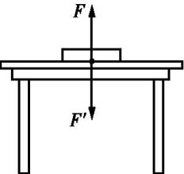
从教材到中考
平衡态的受力分析
【教材情景】 [沪科版八年级P104]
一本书放在水平桌面上(图6-6),书受到桌面的支持力F,这个力的施力物体是桌面,受力物体是书;桌面受到书的压力F',这个力的施力物体是书,受力物体是桌面.
图6-6

Slide 51
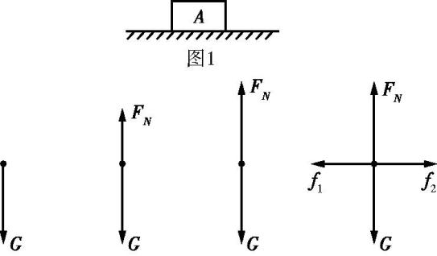
从教材到中考
平衡态的受力分析
【教材提升】 真实情景抽象为物理模型
1.如图1,物体A静止在水平桌面上.将物体A看成一个有质量的点,则下列关于物体A的受力示意图正确的是 ( )
A B C D
C

Slide 52
从教材到中考
平衡态的受力分析
【教材拓展】 叠合体的受力分析
2.如图2所示,长方体A、B叠放着在光滑的水平桌面上一起向右匀速运动,忽略空气阻力,下列分析正确的是 ( )
D
图2
A.长方体B受到重力、支持力和摩擦力3个力的作用
B.长方体B受到的重力和它对长方体A的压力是一对相互作用力
C.长方体A受到桌面的支持力和长方体B的压力2个力的作用
D.将长方体A、B看作一个整体,则桌面对A、B的支持力与A、B的总重力是一对平衡力

Slide 53
从教材到中考
平衡态的受力分析
3.如图3甲所示,物块A、B叠放在水平地面上,用水平拉力F₁拉物块A,可使物块A、B在地面上以速度v₁做匀速直线运动;如图3乙所示,用水平拉力F₂拉物块B,可使物块A、B在地面上以速度v₂做匀速直线运动,且v₂>v₁.不计空气阻力,下列说法正确的是 ( )
图3
C
A.F₁<F₂
B.图甲中B对A的摩擦力等于图乙中B对A的摩擦力
C.图甲中B受到地面的摩擦力等于图乙中B受到地面的摩擦力
D.图甲中B受到地面的支持力小于图乙中B受到地面的支持力

Slide 54
从教材到中考
平衡态的受力分析
【拓展提升】 同一直线上力的合成
4.如图2所示,长方体A、B叠放着在光滑的水平桌面上一起向右匀速运动,A的重力为G_{A},B的重力为G_{B},桌面对A的支持力为F,B对A的压力为F_{B},则下列分析错误的是 ( )
图2
C
A.G_{A}与F_{B}的合力与F平衡
B.F与F_{B}的合力与G_{A}平衡
C.F与G_{A}的合力与G_{B}大小相等、方向相同
D.将长方体A、B看作一个整体,则G_{A}与G_{B}的合力与F平衡

Slide 55
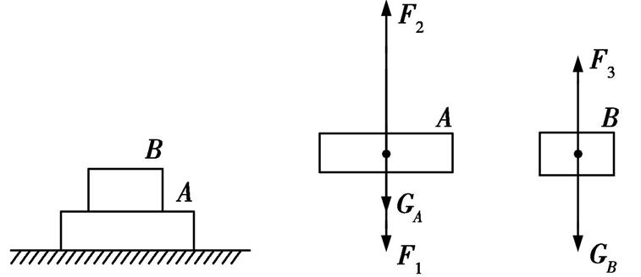
从教材到中考
平衡态的受力分析
【中考真题】
[2019安徽,14]如图所示,A、B两物块叠放在水平桌面上保持静止.图中分别给出了A、B的受力示意图.下列说法正确的是 ( )
B
A.F₂与G_{A}、F₁两个力的合力是一对作用力与反作用力
B.F₁与F₃是一对作用力与反作用力
C.G_{A}与F₂是一对平衡力
D.F₂与F₁是一对平衡力

Slide 56
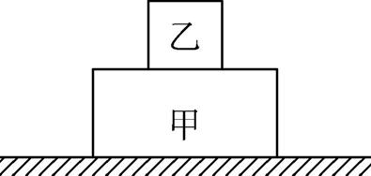
从教材到中考
平衡态的受力分析
【中考真题】
[2018安徽,15]我们知道,一对作用力与反作用力总是大小相等,方向相反.如图所示,重25 N的长方体物块甲放在水平桌面上,另一重10 N的长方体物块乙放在物块甲上.则下列说法正确的是 ( )
A.物块乙所受的合力为10 N
B.物块乙对物块甲的压力为15 N
C.桌面受到物块甲的压力为15 N
D.桌面对物块甲的支持力为35 N
D

Slide 57
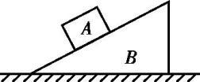
从教材到中考
平衡态的受力分析
【教材拓展】 斜面上的受力分析
5.如图4所示,物体A在固定的斜面上保持静止,下列说法正确的是 ( )
C
A.物体A受到的重力与斜面对它的支持力大小相等
B.物体A对斜面的压力与斜面对它的支持力大小不相等
C.物体A有沿斜面向下滑动的趋势,因此会受到沿斜面向上的摩擦力
D.物体A有沿斜面向下滑动的趋势,说明其除了受到重力、支持力、摩擦力外,还受到一个沿斜面向下的力
图4

Slide 58
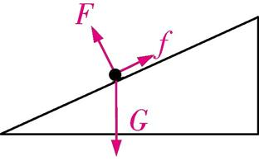
从教材到中考
平衡态的受力分析
【中考真题】
[2018安徽,9]如图甲所示,物块A在一固定的斜面上保持静止,可将物块A看成一个有质量的点(见图乙).请在图乙中画出物块的受力示意图.

Slide 59
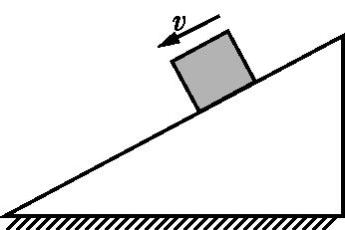
从教材到中考
平衡态的受力分析
【中考真题】
[2014安徽,11]如图所示,一物体沿斜面向下匀速滑动.关于该物体的受力情况,以下分析正确的是 ( )
C
A.物体只受到重力和摩擦力的作用
B.物体只受到重力和弹力的作用
C.物体同时受到重力、弹力和摩擦力的作用
D.物体只受到重力的作用

Slide 60
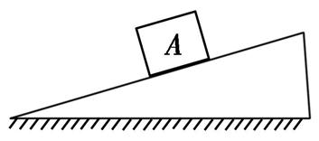
从教材到中考
平衡态的受力分析
【中考真题】
[2017安徽,13]如图所示,物块A静止在固定的斜面上.此时物块的重力产生两方面的作用效果:使物块压紧斜面以及使物块有沿斜面向下滑动的趋势.因而可将物块的重力在沿斜面方向和垂直斜面的方向进行分解.实际解决问题时,就可以用这两个方向上的分力来等效替代物块的重力.下列说法正确的是 ( )
D
A.物块受到斜面的支持力和物块的重力是一对相互作用力
B.物块受到斜面的支持力和物块的重力沿垂直斜面方向的分力是一对相互作用力
C.物块受到斜面的摩擦力和物块的重力是一对平衡力
D.物块受到斜面的摩擦力和物块的重力沿斜面方向的分力是一对平衡力

